Slide 1
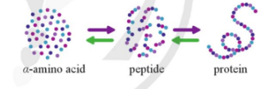
α-amino acid
peptide
protein
Quan sát hình trên và nhận xét về mối quan hệ giữa protein, peptide và các
α-amino acid?

Slide 2
CHỦ ĐỀ 3: HỢP CHẤT CHỨA NITROGEN
BÀI 7: PEPTIDE, PROTEIN VÀ ENZYME

Slide 3
NỘI DUNG BÀI HỌC
I. PEPTIDE
1. Khái niệm
2. Tính chất hóa học
II. PROTEIN
1. Khái niệm
2. Cấu tạo
3. Tính chất vật lý
4. Tính chất hoá học
5. Vai trò của protein với sự sống
6. Enzyme

Slide 4


I. PEPTIDE 1. Khái niệm
Câu hỏi thảo luận: Quan sát hình phân tử tripeptide trên cho biết
Nhóm chức nào trong các phân tử α-amino acid đã tham gia liên kết với nhau?
Liên kết được hình thành được gọi là liên kết gì?
Đầu bên trái và bên phải peptide là nhóm nào?
Đáp án: Nhóm –COOH và nhóm –NH₂ ,
Hình thành liên kết peptide.
Đầu bên trái là nhóm –NH₂, đầu bên phải nhóm -COOH

Slide 5

I. PEPTIDE 1. Khái niệm
Kết luận
- Peptide là hợp chất được hình thành từ các đơn vị α – amino acid kết hợp với nhau qua liên kết peptide (-CO-NH-)
Sự kết hợp 2, 3, 4,… đơn vị α – amino acid tương ứng tạo dipeptide, tripeptide, tetrapeptide,…Sự kết hợp nhiều đơn vị α – amino acid tạo thành polypeptide
- Nhóm amino được đặt bên trái, nhóm carboxyl được đặt bên phải
-Các phân tử peptide có thể được biểu diễn bằng cách ghép tên viết tắt của các đơn vị amino acid theo đúng trật tự.

Slide 6
I. PEPTIDE 1. Khái niệm
Vận dụng: Viết cấu tạo của các phân tử peptide được hình thành do sự kết hợp của
2 phân tử alanine với nhau.
1 phân tử alanine với 2 phân tử glycine.
Đáp án: Ala – Ala
Ala – Gly – Gly, Gly – Ala – Gly, Gly – Gly - Ala

Slide 7
I. PEPTIT 2. Tính chất hoá học a) Phản ứng màu biuret
Thí nghiệm 1: Phản ứng màu biuret của peptide

Slide 8
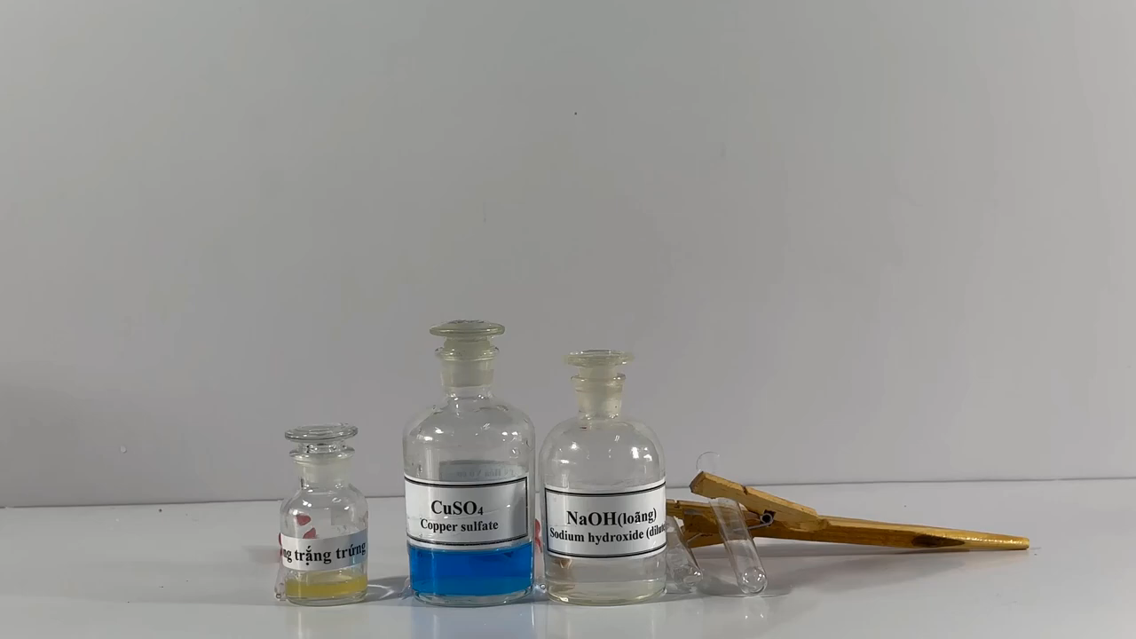

Hiện tượng
- Dung dịch thu được có màu tím

Slide 9
PEPTIT 2. Tính chất hoá học a) Phản ứng màu biuret
Kết luận
- Trừ dipeptide, các peptide còn lại có khả năng hoà tan Cu(OH)₂ trong môi trường kiềm tạo phức chất tan, có màu tím đặc trưng. Được gọi là phản ứng màu biuret

Slide 10
PEPTIT 2. Tính chất hoá học a) Phản ứng màu biuret
b) Phản ứng thuỷ phân
VD:
H₂N-CH₂-COOH (gly)
H⁺/OH⁻_{,t}⁰
H₂N-CH₂-CO-NH-CH-COOH
CH₃
+ H-OH
H-HN-CH-COOH (ala)
CH₃
Kết luận
- Khi đun nóng peptide với dung dịch acid hoặc kiềm sẽ xảy ra phản ứng thuỷ phân
- Tuỳ thuộc vào pH của phản ứng sẽ cho ra sản phẩm cuối cùng là các phân tử α – amino acid trung hoà hoặc cation, anion (muối)

Slide 11
Vận dụng
Cho phân tử peptide A có công thức cấu tạo Gly – Ala – Gly
A thuộc loại peptide nào? Chứa bao nhiêu liên kết peptide?
Viết phương trình hoá học khi thuỷ phân hoàn toàn A bằng dung dịch NaOH dư
Dung dịch sau thuỷ phân hoàn toàn A có phản ứng màu biuret không? Vì sao?
Trả lời
A là tripeptide, có 2 liên kết peptide
b)
c) Dung dịch thu được không có phản ứng màu biuret vì thuỷ phân hoàn toàn không còn các phân tử peptide
H₂N-CH₂-CO-NH-CH-CO-HN-CH₂-COOH +3NaOH
CH₃ H₂N-CH₂-COONa+ 2H₂N-CH(CH₃)-COONa +H₂O
t⁰

Slide 12
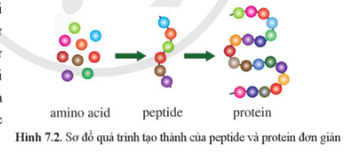
II. PROTEIN
1. Khái niệm
Protein là hợp chất cao phân tử được tạo thành từ 1 hay nhiều chuỗi polypeptide.

Slide 13
II. PROTEIN
2. Cấu tạo.
Protein
Đơn giản
Phức tạp
Chuỗi polypeptide được tạo từ nhiều đơn vị α-amino acid
Mạch peptide kết hợp với thành phần phi protein như phosphoric acid, carbohydrat…
VD: Anbumin, fibroin
VD: Nucleoprotein, lipoprotein

Slide 14
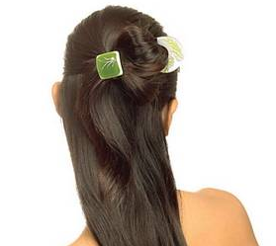

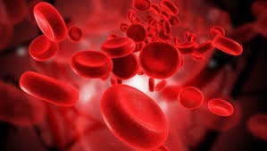
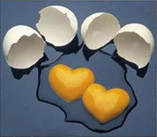
II. PROTEIN
3. Tính chất vật lí.
Protein dạng hình sợi
Protein dạng hình cầu
Không tan trong nước
Tan trong nước tạo dung dịch keo

Slide 15
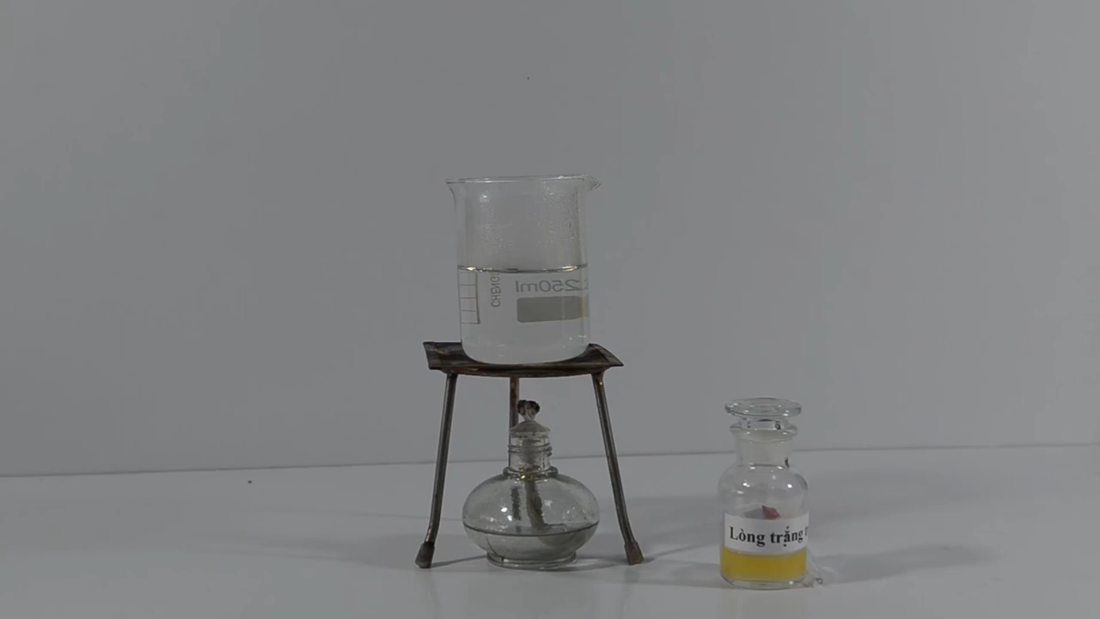
II. PROTEIN
3. Tính chất hoá học.
a) Phản ứng đông tụ protein
+) Thí Nghiệm 2: Sự đông tụ protein
Hiện tượng: Xuất hiện kết tủa
Kết luận: Protein bị động tụ khi đun nóng, hoặc khi thêm dung dịch acid, base, muối của kim loại nặng như Hg²⁺, Pb²⁺…
Nguyên nhân: Do cấu trúc ban đầu của protein bị biến đổi.

Slide 16
Nhóm 1 | Nhóm 2
Casein là loại protein chủ yếu có trong sữa Dự đoán casein là loại protein tan hay không tan trong nước Vì sao những người thợ làm việc trong môi trường độc hại, thường có chế độ được phát sữa hàng ngày uống để giảm bớt nguy hiểm khi ngộ độc bởi muối chì, thuỷ ngân? Tìm hiểu cách làm sữa chua? Yếu tố nào tạo độ đông đặc của sữa chua? | Protein cũng có thể bị đông tụ bởi ethanol. Tìm hiểu và cho biết: Vì sao dung cồn xoa vào tay có thể hạn chế lây nhiễm vi khuẩn, vi rút qua đường tiếp xúc? Vì sao trong y tế thường dung cồn 70⁰ để sát khuẩn mà không dung cồn 90⁰?

Slide 17
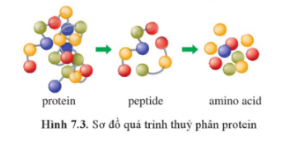
II. PROTEIN
3. Tính chất hoá học.
b) Phản ứng thuỷ phân.
Dưới tác dụng của acid hoặc base hay peptidase, phân tử protein bị thuỷ phân với sự phân cắt dần các liên kết peptide tạo chuỗi peptide, cuối cùng tạo α-amino acid

Slide 18
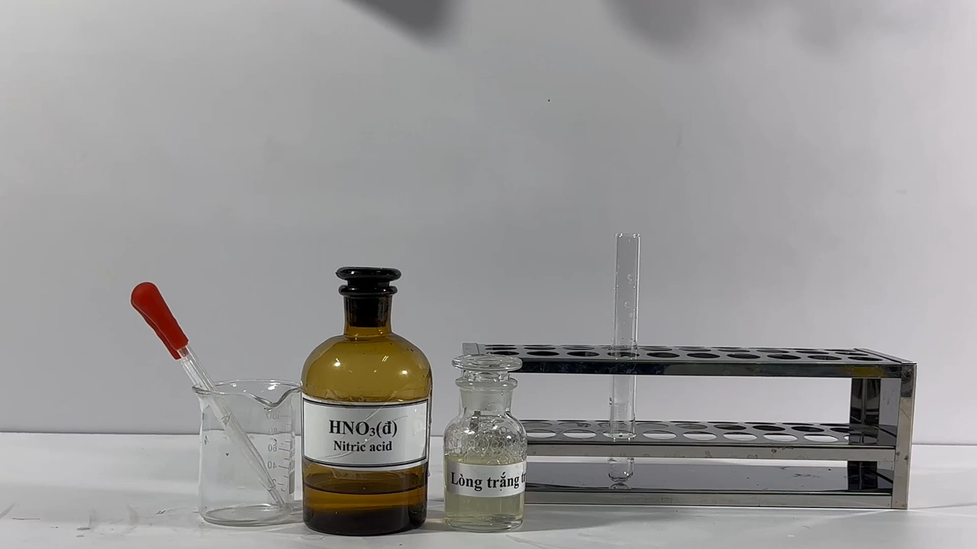
II. PROTEIN
3. Tính chất hoá học.
c) Phản ứng màu.
+) Phản ứng với HNO₃
Thí nghiệm
Hiện tượng: Xuất hiện kết tủa vàng
Giải thích: Do 1 số đơn vị amino acid chứa vòng benenze tác dụng được HNO₃ tạo kết tủa vàng, đồng thời protein bị đông tụ bởi HNO₃ tạo kết tủa

Slide 19
II. PROTEIN
3. Tính chất hoá học.
c) Phản ứng màu.
Phản ứng với HNO₃ tạo kết tủa màu vàng.
Phản ứng với Cu(OH)₂ (phản ứng màu biuret) thu được dung dịch màu tím.

Slide 20
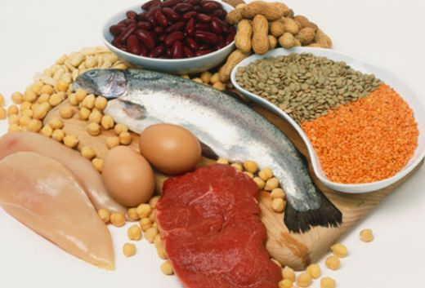
II. PROTEIN
5. Vai trò của protein với sự sống
Cấu tạo nên tế bào
Một trong các chất dinh dưỡng quan trọng, cung cấp năng lượng cho cơ thể
Vận chuyển các chất dinh dưỡng ra, vào tế bào, lưu chữ chất cần thiết cho tế bào
Duy trì pH máu
Kháng thể, bảo vệ, giúp cơ thể kháng lại các kháng nguyên gây bệnh
Nhiều protein là enzyme là chất xúc tác phản ứng sinh hoá

Slide 21
II. PROTEIN
6. Enzyme
Khái niệm
Phần lớn được cấu tạo từ protein, có khả năng xúc tác cho các quá trình hoá học và sinh hoá
Enzyme
Là chất xúc tác sinh học
Vai trò
Thực hiện được chuyển hoá riêng biệt với hiệu suất cao (lên mem tạo ethanol, acetic acid…)
Tổng hợp các chất mới, theo quy trình mới, nguyên liệu mới

Slide 22
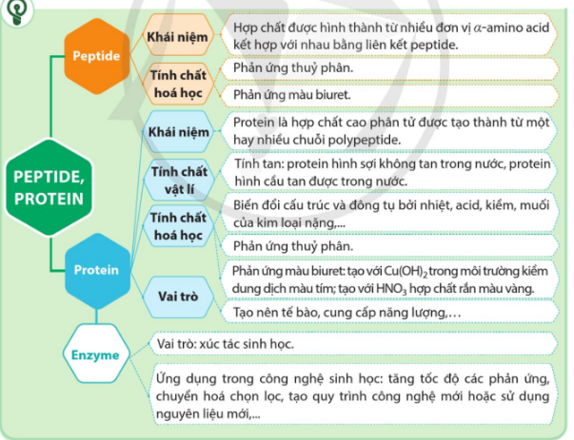

Slide 23


TRÒ CHƠI Ô CHỮ
LUYỆN TẬP
1
T
H
U
Y
P
H
A
N
P
2
B
I
U
R
E
R
3
H
E
M
O
G
L
O
B
I
N
O
4
X
U
C
T
A
C
T
5
P
H
I
P
R
O
T
E
I
N
E
6
F
I
R
O
I
N
I
7
D
N
N
A

Slide 24
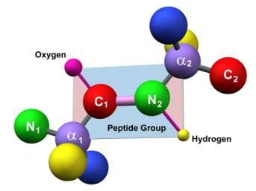
Peptide khi bị… trong môi trường acid hay base cho sản phẩm là các α-amino acid hoặc các ion
1
Hết giờ!
Đáp án: THỦY PHÂN

Slide 25
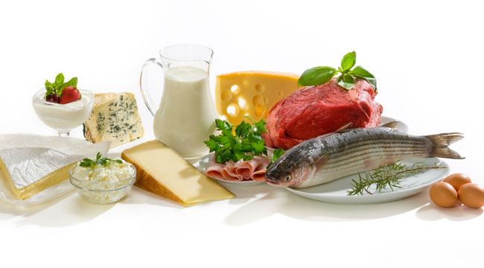
2
Có thể dùng phản ứng màu … dùng để nhận biết protein
Hết giờ!
Đáp án: BIURE

Slide 26
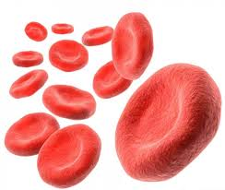
3
Đây là một loại protein dạng hình cầu, có trong máu.
Đáp án: HEMOGLOBIN
Hết giờ!

Slide 27
4
Với vai trò là chất gì enzyme giúp phản ứng xảy ra nhanh hơn nhiều lần?
Hết giờ!
Đáp án: XÚC TÁC

Slide 28
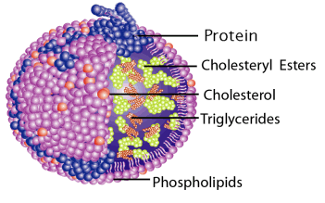
Protein phức tạp được tạo thành từ protein đơn giản và thành phần gì?
5
Hết giờ!
Đáp án: PHI PROTEIN

Slide 29
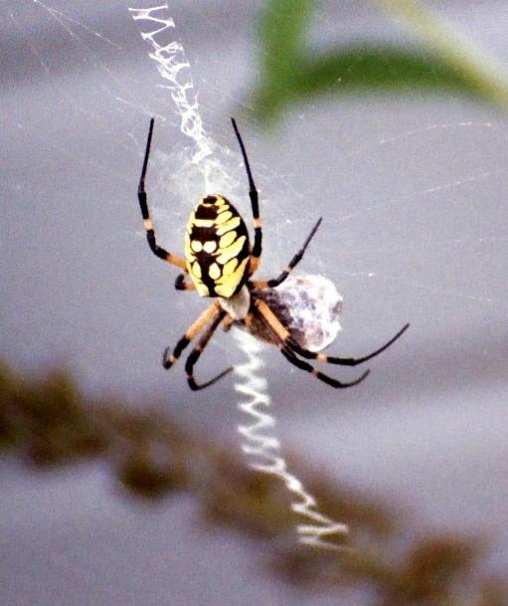
Tên của một loại protein dạng sợi thường có nhiều trong mạng nhện.
6
Hết giờ!
Đáp án: FIBROIN

Slide 30
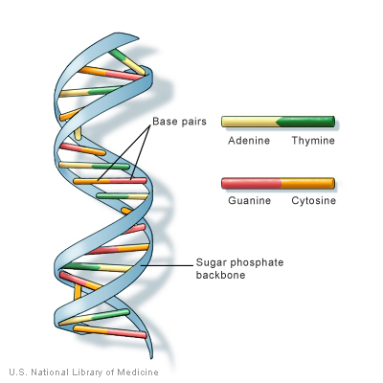
Đây là một loại nucleic acid đồng thời là vật liệu di truyền cấp độ phân tử.
7
Hết giờ!
Đáp án: DNA

Slide 31
Liên hệ thực tiễn
Tại sao khi nấu thịt, cá cùng với rau, quả có vị chua thì sẽ nhanh nhừ hơn?
Vì sao không nên dùng xà phòng có độ kiềm cao để giặt quần áo từ vải tơ tằm?
Vì sao thịt được ướp với nước ép dứa hoặc đu đủ thì nấu sẽ nhanh mềm hơn?

